Slide 1





יחידת לימוד בכישורי חיים
חברות, סובלנות ומניעת אלימות
למצוא מקום
משרד החינוך
מינהל פדגוגי
אגף בכיר שירות פסיכולוגי ייעוצי
שיעור ראשון
מקום בעולם
מיומנות מרכזית
מודעות חברתית - רגישות חברתית
שכבת ז חמ"ד

Slide 2
מטרות היחידה
משרד החינוך
מינהל פדגוגי
אגף בכיר שירות פסיכולוגי ייעוצי
הרחבת ההיכרות עם עצמי בסביבה חדשה (למי שעברו לחטיבה חדשה), הזדמנות להתפתחות אישית וחברתית והתמודדות עם שינויים.
התבוננות על מרחבי החיים ומעגלי השתייכות נוספים, לחיזוק הכוחות ולבניית הזהות האישית והחברתית.
זיהוי מצבים של פגיעה בתחושת ההשתייכות שלי או של חבר/ה לקבוצה, ופיתוח ארגז כלים להתמודדות ולשינוי המצב.

Slide 3
מידע ונתונים רלוונטיים ליחידה
שנות ההתבגרות כוללות שינויים רבים - מבחינה גופנית, רגשית, קוגניטיבית וחברתית. בתקופה זו חשיבותה של השייכות לקבוצת בני השווים עולה בד בבד עם תחילתו של תהליך ההיפרדות מההורים. הקבוצה שאליה משתייכים המתבגרים מסייעת להם לבסס ולברר את זהותם העצמית באמצעות שאלות כמו:
"מי אני? לאן אני שייך? במה אני ייחודי? במה אני שונה מהאחר?".
זהותו של הפרט מורכבת מחברות בקבוצות ובקהילות מגוונות, אשר הציפיות, הנורמות ומעמדו של הפרט בכל אחת מהן שונים. תחושת שייכות היא הרגשתו של האדם שהוא קשור בקשר רגשי ליחיד או לקבוצה, ובקשר הזה הוא אהוב, מביא תועלת ומשמעותי.
תחושת השייכות היא צורך אנושי בסיסי המתעצב דרך איכות הקשרים שהתלמידים חווים ויוצרים. מחקרים מראים כי תלמיד שחש חוסר שייכות לכיתה, יתקשה להתפנות ללמידה של ממש ולהיפך, כאשר יחוש שייכות, תחושת המסוגלות שלו תעלה והוא יהיה פנוי לעשייה חיובית כמו למידה, קשירת קשרים חברתיים
ותרומה לסביבה.
מתוך:
– מ. החינוך (2008), משמעות קבוצת הגיל בגיל הההתבגרות– https://meyda.education.gov.il/files/shefi/kishurey_haim_yesodi_new/mashmaoutkvutzathagil.pdf
- אברהם,י. (2011), מפגש הנהגת הורים בנושא אחריות ומעורבות קהילתית במניעת דחייה חברתית וחרם - https://meyda.education.gov.il/files/shefi/Aklim_meitavi/Igeret_Herem/Horim/Sadna_Hanhagat_Horim.pdf

Slide 4



נושאי היחידה
מקום בעולם
הרחבת ההיכרות עם עצמי בסביבה חדשה, או חיזוק קשרים בסביבה מוכרת
1
1
סיפור במניפה
פיתוח ארגז כלים של דרכים ליצירת שייכות
2
6

Slide 5


מטרות השיעור
היכרות עם עצמי בסביבה חדשה, או העמקת הכרות בסביבה מוכרת , הזדמנות להתפתחות אישית וחברתית והתמודדות עם שינויים.
הרחבת נקודת המבט על מעגלי ההשתייכות השונים במרחבי החיים, המשתנים ומתרחבים עם המעבר לכיתה ז', על מנת לחזק ולתמוך בכוחות ולבניית הזהות האישית והחברתית שלנו.

Slide 6


ידע, מיומנויות וערכים
ערכים
מיומנויות
ידע
  כבוד האדם.
מיומנויות קוגניטיביות
חשיבה ביקורתית - שיקול דעת, בחירה, קבלת החלטות.
מיומנויות רגשיות (תוך-אישי)
מודעות עצמית, הכוונה עצמית
מיומנויות חברתיות (בין-אישי)
מודעות חברתית- זיהוי מצבים חברתיים
התנהלות חברתית- ניהול יחסים בין אישיים
  הרחבת נקודת המבט על מעגלי ההשתייכות השונים במרחבי החיים,
  על מנת לחזק ולתמוך בכוחות, לבניית הזהות האישית והחברתית.
  התפתחות אישית וחברתית והתמודדות עם שינויים.
  ערבות הדדית
  מידות טובות ודרך ארץ.

Slide 7


מהלך השיעור
מסרים מרכזיים
וסיכום
דף עבודה רפלקטיבי
המשגה –
הצורך בהשתייכות
שאלות לדיון– רפלקציה
כדור שלג מתגלגל
שמש מעגלי השתייכות

Slide 8


הנחיות להוראת השיעור
השקופיות הבאות מפרטות את מהלך השיעור ומיועדות להצגה בשיעור.
בגוף כל שקופית מופיע התוכן להקרנה ולעבודה עם התלמידים.
בתחתית השקופית (בהערות) נמצאות הרחבות והנחיות לך – המורה.

Slide 9







הנחיות לשיח מיטבי
שיח מעודד ומקבל
שיתוף מהלב
הקשבה ממקום מתעניין ולא שיפוטי
כבוד לדברי החבר/ה
הנאמר בשיח נשאר בינינו
אפשר לשתף אחרים בנושא, אך לספר רק על עצמי

Slide 10





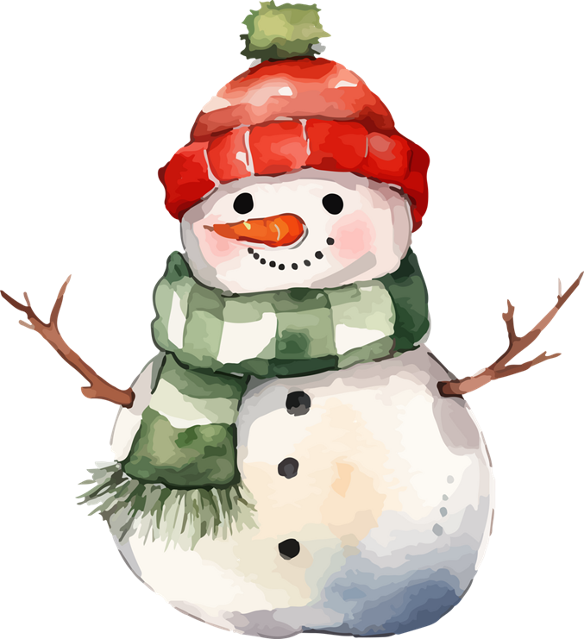
כדור שלג מתגלגל
ברביעיות
מצאו לפחות
10 מאכלים משותפים
שאתם אוהבים לאכול בבית
ויודעים להכין בעצמכם
בזוגות
מצאו לפחות
10 משפטים משותפים
שכל אחד ואחת מכם
שומע/ת בבית מההורים/אחים/סבים
בשמיניות –
מצאו לפחות
8 חוויות משותפות הזכורות לכם מהפסקות ו/או טיולים בית ספריים/ משפחתיים/ בתנועת הנוער ועוד

Slide 11





מה עזר לכם
לשתף פעולה
בקבוצה?
משהו חדש שגיליתם
והפתיע או עניין אתכם
איך היה עבורכם
לספר על עצמכם
ולמצוא דברים משותפים?
Notes:
למורה - חשוב להקדיש זמן לחלק זה המזמן התבוננות ורפלקציה.
הפעילות מאפשרת לתלמידים להיות חלק מקבוצה ולעבוד יחד סביב משימה.
הקבוצות שיצרנו בפעילות היו קבוצות אקראיות וזמניות, אבל בחיים יש לנו קבוצות שייכות קבועות.

Slide 12


שמש מעגלי השתייכות
תנועת נוער
בחיינו ישנם מעגלי השתייכות רבים –
משפחה, חוג ועוד...
לאילו קבוצות נוספות אתם משתייכים?
חברים
משפחה
חוג
Notes:
למורה – לכתוב על הלוח את הדוגמאות של התלמידים.

Slide 13

מעגלי השתייכות
באיזה מעגל השתייכות אתם מרגישים בנוח?
מה מאפשר לכם לחוש בנוח?
להרגיש שייכות?
חוגים
כיתה
חברים
קהילה/
מניין בבית הכנסת
שכונה / בניין
תנועות נוער
ובעצם, מהי בכלל שייכות עבורכם?
Notes:
למורה – נשאל את התלמידים באילו מעגלי השתייכות הם מרגישים בנוח, מה מאפשר להם להרגיש שייכות.
לאחר מכן, על סמך הדברים שיעלו, נבקש מהם לנסות להגדיר מהי שייכות.
המסר שלנו לתלמידים הוא, שככל שהאדם מרגיש אהוב ונחוץ, הרווחה הנפשית שלו תגדל.

Slide 14




הצורך בשייכות
הצורך בשייכות הינו צורך בסיסי שפירושו הצורך להיות נאהב, שייך לקבוצה אנושית ומקובל על ידי אחרים.
לפעמים לוקח זמן 'למצוא מקום' במקום חדש.
אהוב
נחוץ
יכול
Notes:
הצורך בשייכות הינו צורך בסיסי שפירושו הצורך להיות נאהב, שייך לקבוצה אנושית ומקובל ע"י אחרים.
אהוב
נחוץ
יכול
האדם הוא ייצור חברתי - כולנו רוצים להרגיש שאנחנו שייכים לקבוצה אנושית ושיש לנו מקום משמעותי בה..
נאמר לתלמידים כי לעתים תחושה שאני אהוב ונחוץ בקבוצה אחת (למשל, בתנועת נוער) עשויה לפצות, מבחינה רגשית, על תחושת שייכות
נמוכה בקבוצה אחרת (למשל, בכיתה).

Slide 15




למורה,
רציתי לומר לך
ש...
דף
להתבוננות
אישית
Notes:
למורה:
עבודה אישית – אין להקריא בכיתה.
התלמידים יקבלו שני דפים –
- דף עבודה אישי רפלקטיבי, לא לשיתוף.
- דף למסירה למורה/לשיתוף המורה בשיחה אישית (לא במליאה) וכולל השלמת ההיגד – 'משהו שרציתי להגיד לך...'
*הדפים מוכנים להדפסה בסוף המצגת.

Slide 16





מה אנחנו
צריכים לעשות
כדי שכולם בכיתה
ירגישו שייכים?
במהלך הכתיבה..
הבנתי ש...
הרגשתי ש...
Notes:
שיתוף בעקבות דף העבודה.
אפשר להזמין את התלמידים לרשום על פתקים קטנים "טיפים" להרגשה טובה/להרגשת שייכות בכיתה, ולתלות בכיתה.

Slide 17
חשוב לזכור
לכל אחד / אחת מאתנו יש יכולת להשפיע על תחושת השייכות
שלנו לכיתה
באופן טבעי, לוקח זמן לעיתים להכיר חברים ולמצוא מקום.
זהו מצב זמני.
לכל אחד מאתנו יש קצב אישי משלו,
שבו הוא מפתח את תחושת השייכות בקבוצה ומרגיש
בה נוח.
Notes:
למורה:
1. נציין בפני התלמידים שלוקח זמן לפתח תחושת שייכות, זאת במטרה לנרמל את החוויה, להדגיש כי מדובר בתהליך,
להעניק לגיטימציה לקושי ולהרגיע תחושות קושי או לחץ.
2. המסר השלישי מחבר את התלמידים למיקוד שליטה פנימי וליכולת שלהם להשפיע על תחושת השייכות שלהם ושל חבריהם דרך ההתנהלות ביום יום.

Slide 18
מן המקורות
"הנה מה טוב ומה נעים
שבת אחים גם יחד"
(תהילים קל"ג)
Notes:
אפשר לשיר בכיתה את השיר . קישור מצורף https://www.youtube.com/watch?v=aopj4gqqwDI

Slide 19



בכוונתי...
מה בכוונתי לעשות
כדי לקדם את
תחושת השייכות
שלי בכיתה?
מה בכוונתי לעשות
כדי שנכיר יותר לעומק
ונתגבש ככיתה?

Slide 20
להדפסה

Slide 21

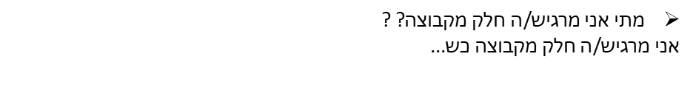
מתי אני מרגיש/ה חלק מקבוצה? ?
אני מרגיש/ה חלק מקבוצה כש...
מה אני צריך כדי להיות חלק מהקבוצה – מעצמי ומהאחרים?
כדי להרגיש נוח בקבוצה אני צריכ/ה....
מה אני צריך כדי להיות חלק מהקבוצה – מעצמי ומהאחרים?
כדי להרגיש נוח בקבוצה אני צריכ/ה....
מה יכול לעזור לי כדי להשתייך לכיתה?
יעזור לי ש...
מה יכול לעזור לי כדי להשתייך לכיתה?
יעזור לי ש...
בכדי להרגיש שייכ/ת לכיתה אני יכול/ה לבקש עזרה מ...
בכדי להרגיש שייכ/ת לכיתה אני יכול/ה לבקש עזרה מ...
אני יכול/ה להיעזר ב...
אני יכול/ה להיעזר ב...
מה עוד יכול לעזור?
מה עוד יכול לעזור?

Slide 22









רציתי לומר לך ש...
ממני -

